Slide 1
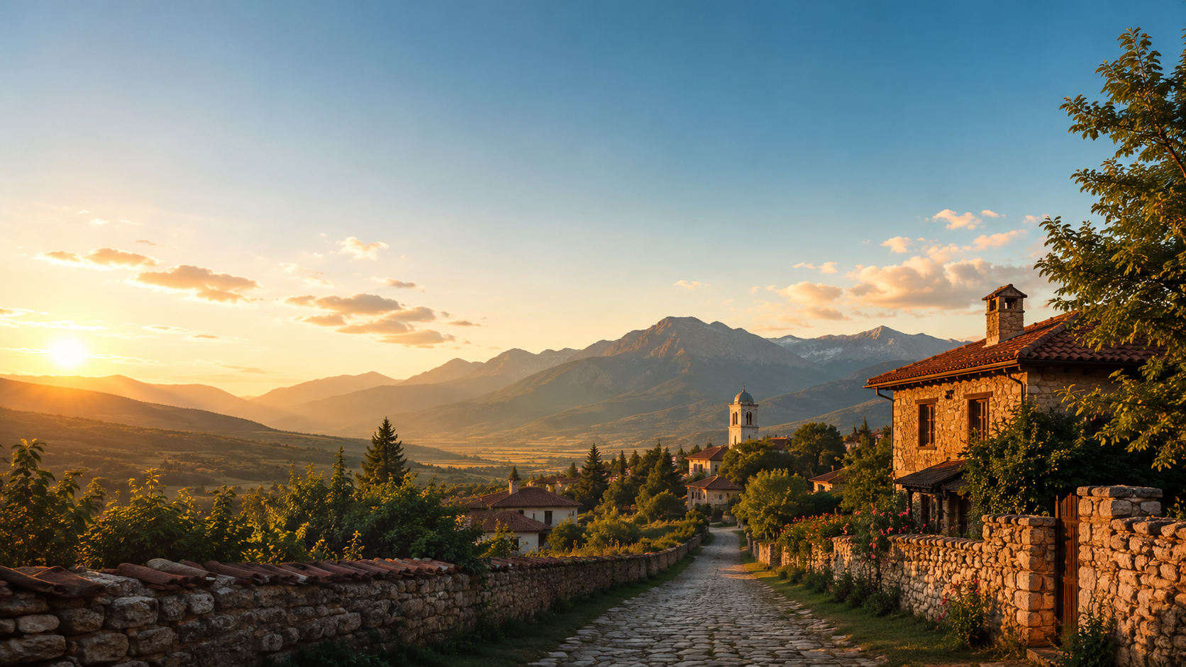
VillageMap
Информационна система за туристически обекти в малки населени места
„Малките места крият големи истории.“
Група
VillageMap
Ръководител: Борис Николов, F123064
Участник: Стилиян Христов, F121650
Участник: Станислав Ханджийски, F121850
GitHub: github.com/D3GG/VillageMap
VillageMap · 1/9

Slide 2
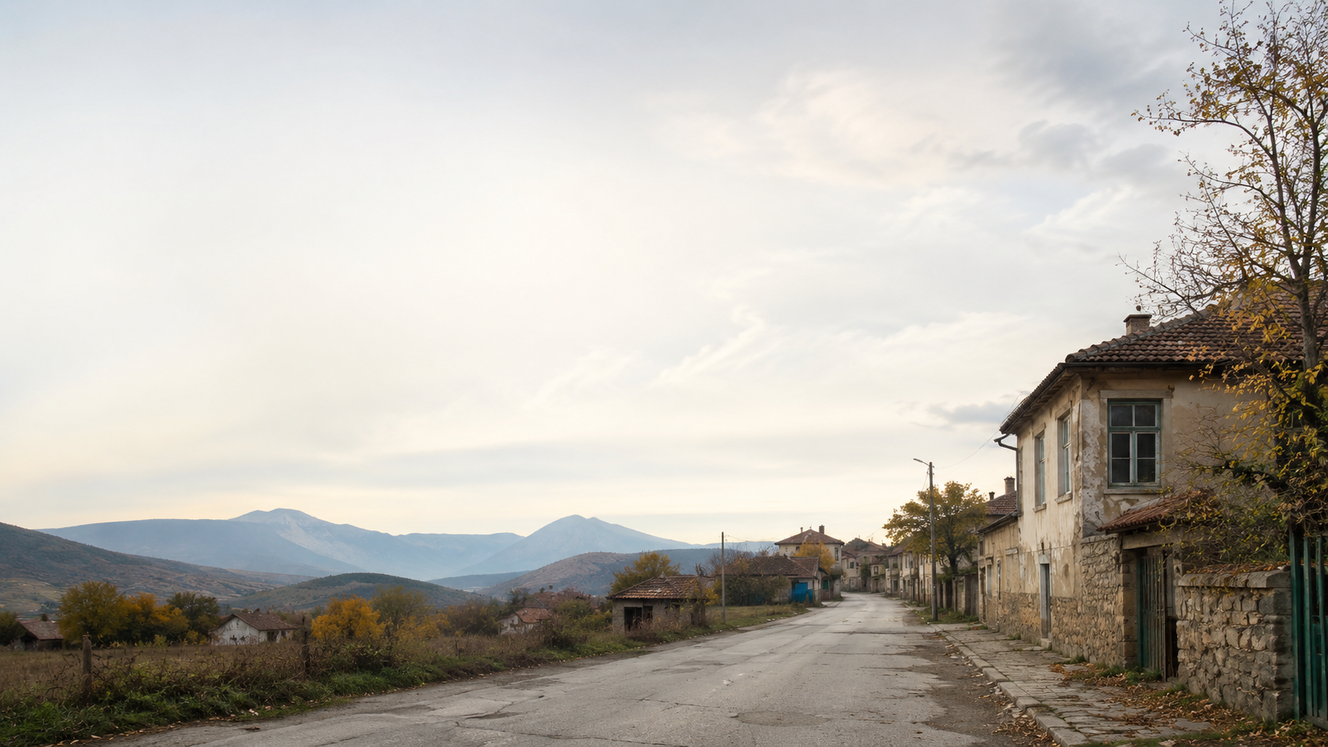
Проблемът
Много села имат потенциал, но информацията често остава разпръсната.
Слаба видимост
на туристически обекти
Трудно планиране
на посещение
Малко дигитална
структура
Идеята ни е да подредим местния туристически потенциал в ясна, лесна за използване система.
VillageMap · 2/9

Slide 3
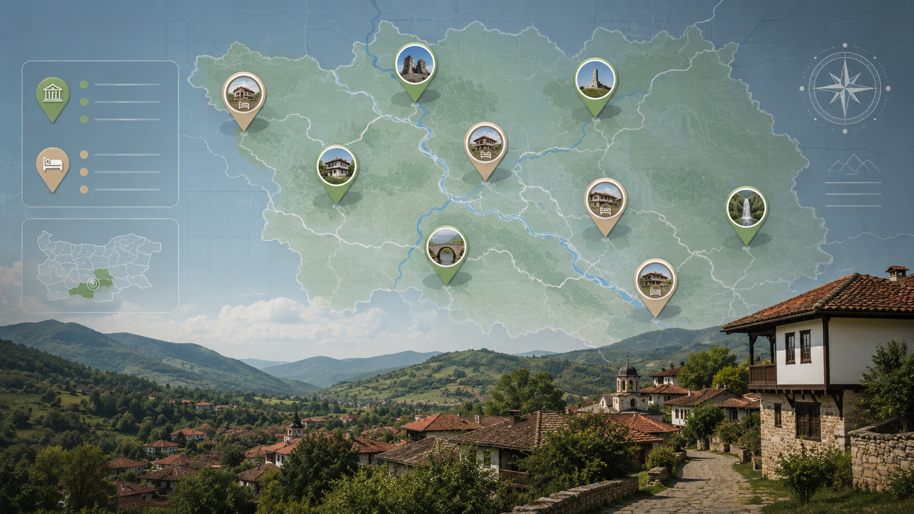
Нашето решение
CLI приложение на C++ за управление на туристическа информация.
VillageMap позволява:
създаване и зареждане на населено място
добавяне на туристически обекти
търсене, филтриране и преглед
генериране на кратък отчет
Без база данни · локални .vmap файлове · чист C++ и STL
VillageMap · 3/9

Slide 4

Каква информация съхранява?
Едно населено място съдържа различни туристически обекти.
Забележителности
история, култура, природа
Екопътеки
дължина, трудност, време
Къщи за гости
капацитет, цена, паркинг
Ресторанти
кухня, местни храни
Фестивали
дата, тема, ежегодност
Занаяти
тип занаят, демонстрации
VillageMap · 4/9

Slide 5

ООП архитектура
Проектът е построен около абстрактния клас TouristObject.
TouristObject
<<abstract>>
Landmark
EcoPath
GuestHouse
Restaurant
Festival
CraftWorkshop
Полиморфизъм: всички обекти се пазят и обработват през общ интерфейс.
VillageMap · 5/9

Slide 6

Основен поток на работа
Потребителят започва в global режим и преминава към режим на населено място.
Start
стартиране
Create / Load
.vmap файл
Settlement Mode
команди
Report / Save
отчет
Exit
край
Примерни команди: add · list · show · search · filter · report · save
VillageMap · 6/9

Slide 7

Файлове и данни
Вместо база данни използваме прост текстов формат: .vmap
Примерен запис
FileManager
зарежда и записва
Settlement
пази обектите
SETTLEMENT|Bozhentsi|Gabrovo|105
LANDMARK|1|Architectural Reserve|4.8
ECOPATH|2|Forest Trail|4.4
GUESTHOUSE|3|Guest House Kalina|4.7
ReportGenerator
създава отчет
VillageMap · 7/9

Slide 8
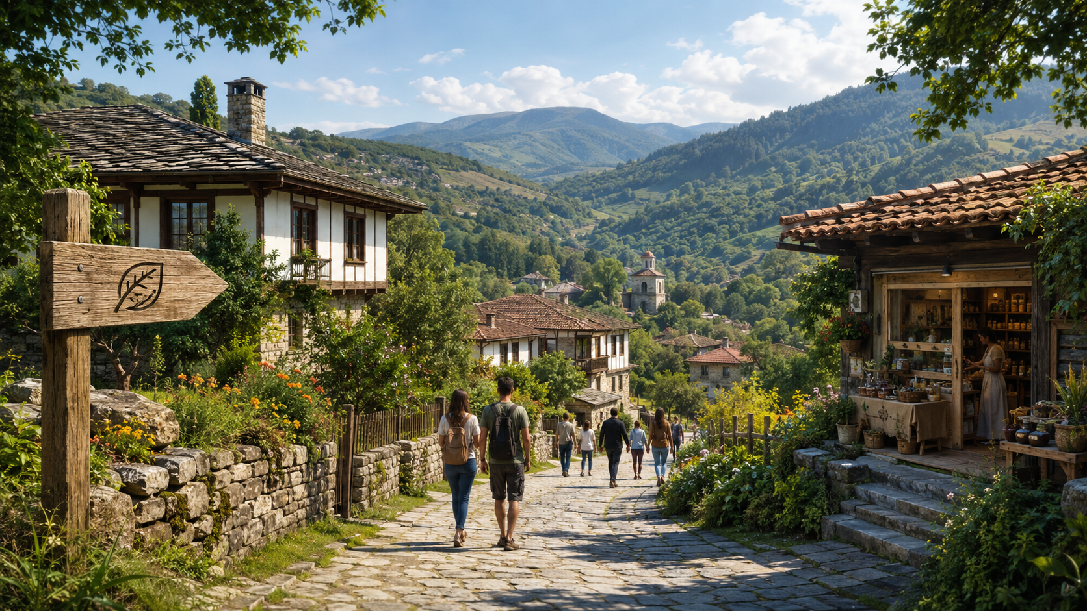
Полза от проекта
VillageMap показва малките места като реални туристически дестинации.
Повече видимост
за местните обекти
По-добра организация
на информацията
Основа за бъдеща
уеб/мобилна версия
Проектът е малък като реализация, но представя ясна идея с възможност за развитие.
VillageMap · 8/9

Slide 9

Финален резултат
готова C++ структура · документация · UML диаграми · GitHub репозитори
C++ и STL
ООП йерархия
локални .vmap файлове
CLI интерфейс
github.com/D3GG/VillageMap
„Малките места крият големи истории.“
VillageMap · 9/9

